Slide 1






Trường Tiểu học Quang Trung
CHÀO MỪNG CÁC EM ĐẾN VỚI TIẾT ĐẠO ĐỨC
GV: Vũ Thị Dung

Slide 2
Chủ đề 1 – Tự chăm sóc bản thân
Bài 1: Em giữ sạch đôi tay

Slide 3


Slide 4

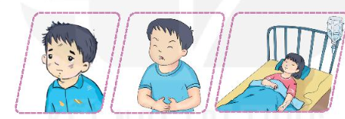
Vì sao em cần giữ sạch đôi tay?
Nếu không giữ sạch đôi tay điều gì sẽ xảy ra?
Nếu không giữ sạch đôi bàn tay,
bạn sẽ dễ bị ốm.

Slide 5
6 bước rửa tay đúng cách

Slide 6

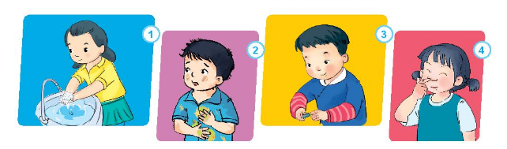
Em chọn bạn biết giữ vệ sinh đôi tay
Những bạn nào dưới đây đã giữ vệ sinh đôi tay?

Slide 7
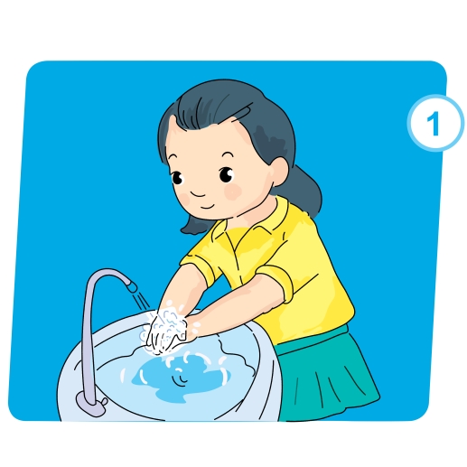
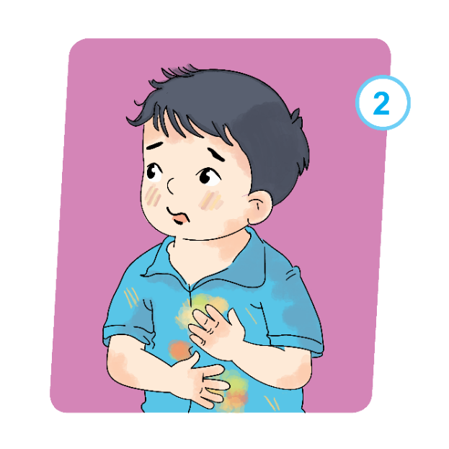
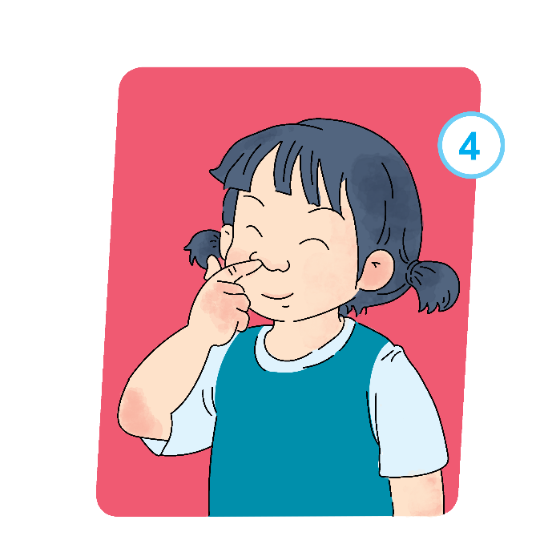
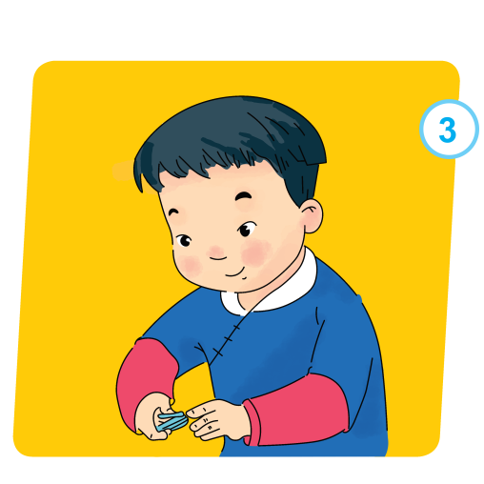



Slide 8
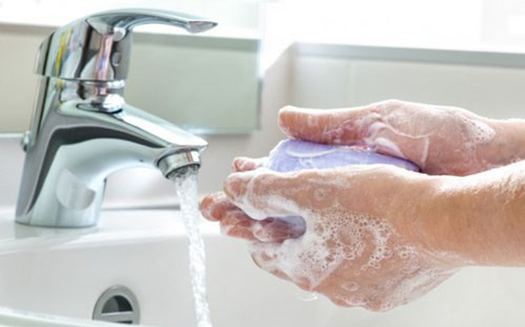
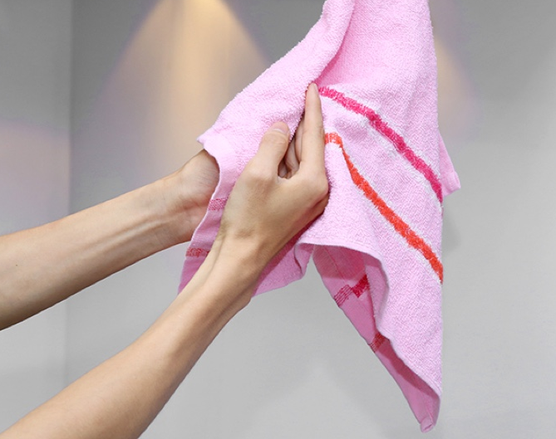
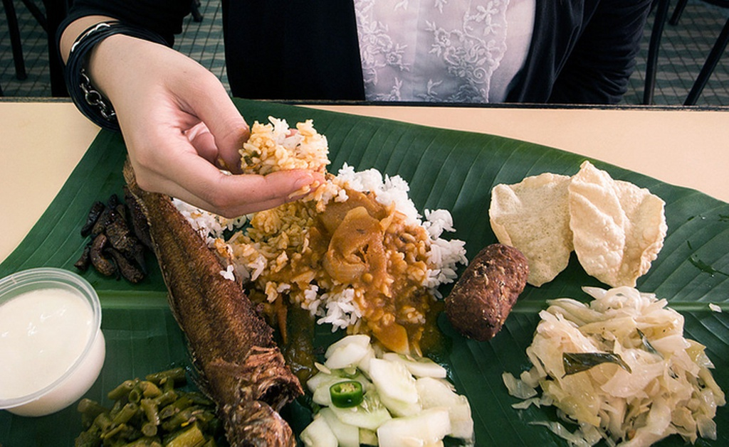
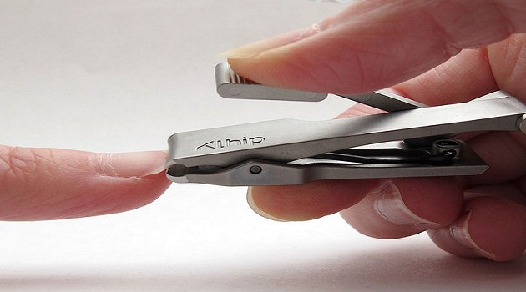
Em chọn hoạt động nên làm để giữ vệ sinh đôi tay
Hành động nào nên làm để giữ sạch đôi tay?
1
2
3
4

Slide 9

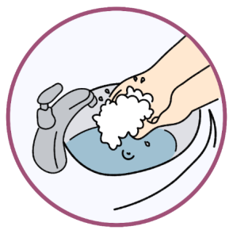
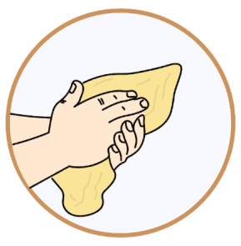
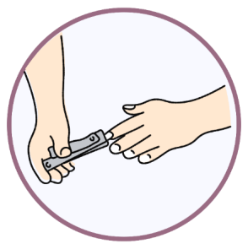
Hoạt động 5: Đưa ra lời khuyên cho bạn
Em sẽ khuyên bạn điều gì?

Slide 10
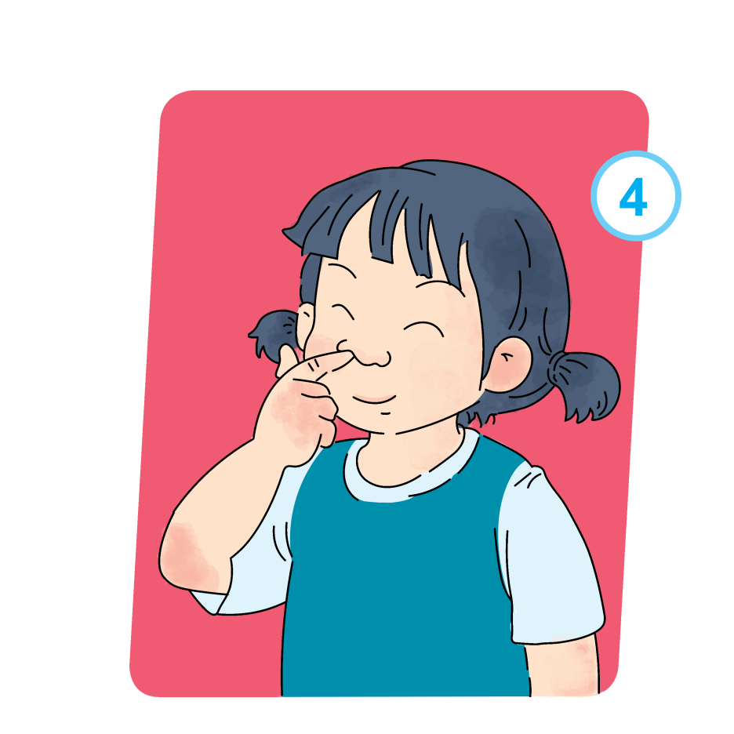
Em sẽ khuyên bạn điều gì?

Slide 11

Em sẽ khuyên bạn điều gì?

Slide 12
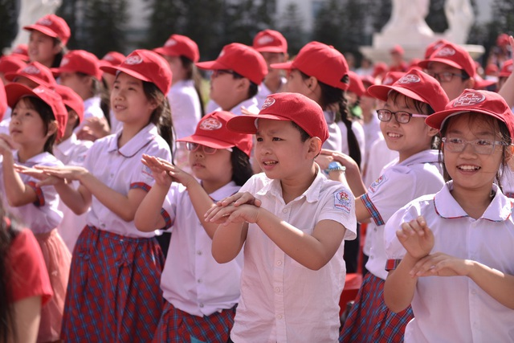
Em luôn giữ đôi tay sạch sẽ hàng ngày

Slide 13

Như búp tay nhỏ
Đôi bàn tay xinh
Chăm rửa sạch sẽ
Tay thơm, trắng tinh

Slide 14



Củng cố - Dặn dò
- Nhận xét tiết học
Chuẩn bị bài sau:

